Slide 1

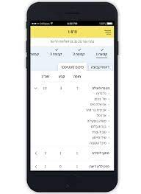

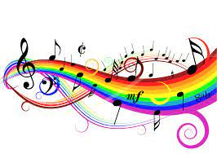
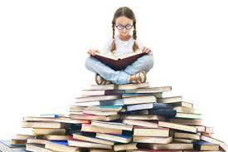
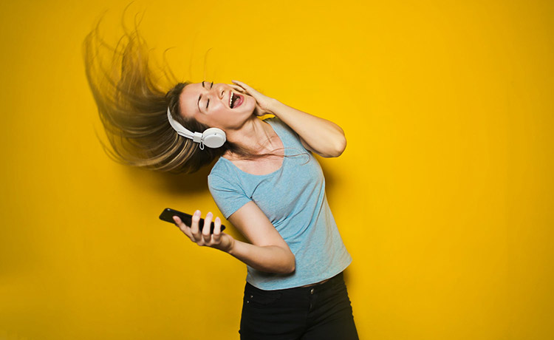
העשרה שפתית
שכבה ד'-ה'
קריאה – שירים, סיפורים
האזנה- שירים, סיפורים, חדשות, ועוד...
הבנת הנקרא – כתבות, שירים, דוחות, סיפורים ועוד...
כתיבה- שירים, סיפורים, דיווח, כתבה,
קטע מידע, חוויה ועוד...
יצירה- בעקבות
פרידלנד לבנה
כדאי לבצע את המשימות בדפדפת שורות או מחברת שפה.

Slide 2
האזנה
1. האזנה: ברוש / אהוד מנור
לפניכם שלושה ביצועים. בחרו אחד מהם או האזינו לשלושתם.
הופ , זהו זה, אריאל זילבר
2. קריאה: קראו את המילים תוכלו לראותם בשקף הבא.
למנגנים בינכם
תוכלו לנגן (לחצו על הקישור).

Slide 3
בְּרוֹשׁ/ אהוד מנור
וַאֲנִי רָאִיתִי בְּרוֹש הִנֵּה בְּרוֹשׁ לְבַדּוֹ,
שֶׁנִּצַּב בְּתוֹךְ שָׂדֶה מוּל פְּנֵי הַשֶּׁמֶשׁ, מוּל אֵשׁ וּמַיִם,
בַּחַמְסִין, בַּקָּרָה, הִנֵּה בְּרוֹשׁ לְבַדּוֹ
אֶל מוּל פְּנֵי הַסְּעָרָה. עַד הַשָּׁמַיִּם.
עַל צִדּוֹ נָטָה הַבְּרוֹשׁ, בְּרוֹשׁ לְבַדּוֹ, אֵיתָן,
לֹא נִשְׁבַּר, אֶת צַמַּרְתּוֹ הִרְכִּין עַד עֵשֶׂב לוֹ רַק נִתַּן
וְהִנֵּה, מוּל הַיָּם, וְאֶלְמַד
קָם הַבְּרוֹש יָרֹק וָרָם. אֶת דַרְכּוֹ שֶׁל עֵץ אֶחָד.

Slide 4
וַאֲנִי כְּמוֹ תִּינוֹק,
שֶׁנִּשְׁבַּר וְלֹא יָכוֹל מוּל פְּנֵי הַשֶּׁמֶשׁ,
בַּחַמְסִין, בַּקָּרָה,
אֶל מוּל פְּנֵי הַסְּעָרָה.
הִנֵּה בְּרוֹשׁ לְבַדּו
מוּל אֵשׁ וּמַיִם,
הִנֵּה בְּרוֹשׁ לְבַדּוֹ
עַד הַשָּׁמַיִּם.
בְּרוֹשׁ לְבַדּוֹ, אֵיתָן,
לוֹ רַק נִתַּן
וְאֶלְמַד
אֶת דַרְכּוֹ שֶׁל עֵץ אֶחָד.

Slide 5
שאלות לשיח
איזה סוג טקסט מופיע לפניכם? א. שיר, ב. סיפור, ג. חוויה, ד. דיווח
כיצד יודעים זאת? (מאפייני השיר).
כתבו בצד ימין של המחברת תאריך, ומתחת כותרת
שיר ברוש/ אהוד מנור

Slide 6
משימה 1
העתיקו 2 זוגות של חרוזים במחברת.
בואו נגלה ( טקסט גלוי) את משמעות המילים:
א. כותרת השיר ברוש: מה זה ברוש?

Slide 7
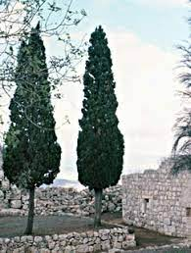
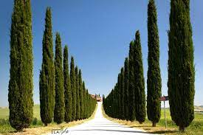
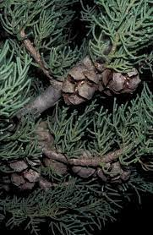
נכיר את עץ הברוש

Slide 8
תכונות הברוש
התבוננו בתמונות הברוש. מצאו כמה שיותר תכונות.

Slide 9
הוא ניטע על-ידי הקק"ל כעץ יער לצד האורן. בראשית ההתיישבות הציונית שימש העץ כשובר רוח: העצים ניטעו לשם כך בשורות צפופות בשולי פרדסים. עצי ההדר.
פרי הברוש נקרא איצטרובל והוא משתנה מירוק לחום עם הזמן.
ברושים ייחודיים בארץ הם עץ הברוש שנטע הרצל בשנת 1898 בארזה שבמוצא (כונה בטעות ארז).
ברפואה עממית משמשים אצטרובלי הברוש לטיפול בסוכרת, בכאבי שיניים ובצרבת.
השם ברוש מוזכר במקורות מספר פעמים. לדוגמה: כאשר תואר חוסן, הובא המשפט "קומת ארזיו מבחור ברושיו" (מלכים ב' י"ט י"ג).
תקופת הפריחה מחודש מארס עד מאי, ורואים אבקה צהובה.
לעץ גזע מרכזי ישר המתרחב עם הזמן.
יכול להגיע עד לגובה של 30 מטר ולקוטר של 80 ס"מ.
נוף העץ רחב, חרוטי
העלים דמויי קשקש, כשממוללים אותם נוכחים כי הם ריחניים ודביקים.
קליפת העץ חומה-אפורה. הקליפה אינה חלקה, ודביקה בגלל הפרשת השרף.

Slide 10
מה מיוחד בברוש בשיר?

Slide 11
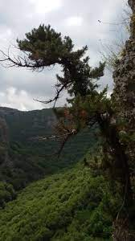
מה מיוחד בברוש בשיר?
לֹא נִשְׁבַּר
קָם הַבְּרוֹש יָרֹק וָרָם
לְבַדּוֹ
עַד הַשָּׁמַיִּם.
אֵיתָן

Slide 12
מה מיוחד בדמות כותב השיר?

Slide 13
מהם התכונות של כותב השיר?
בבית השני המשורר אומר:
"לוֹ רַק נִתַּן
וְאֶלְמַד
אֶת דַרְכּוֹ שֶׁל עֵץ אֶחָד".
מה רוצה המשורר אהוד מנור ללמוד מהעץ?
כְּמוֹ תִּינוֹק
נִּשְׁבַּר

Slide 14
משימה 2: העתקה
ישנן מילים לא מוכרות בטקסט
ישנן 3 דרכים לפרוש מילים לא מוכרות
כיצד מפרשים מילים בטקסט?
מ ש" ה
הקשר
שורש
מילון

Slide 15
משימה 3- העתיקו
פרושי מילים בשיר – שימוש בהקשר
הדגמה
פרוש המילים:משימה 3 העתקה
בַּקָּרָה:
נָטָה
וַאֲנִי רָאִיתִי בְּרוֹש
שֶׁנִּצַּב בְּתוֹךְ שָׂדֶה מוּל פְּנֵי הַשֶּׁמֶשׁ,
בַּחַמְסִין, בַּקָּרָה,
אֶל מוּל פְּנֵי הַסְּעָרָה.
עַל צִדּוֹ נָטָה הַבְּרוֹשׁ

Slide 16
פרושי מילים – שימוש בהקשר
משימה
הרכין?
רם?
לֹא נִשְׁבַּר, אֶת צַמַּרְתּוֹ הִרְכִּין עַד עֵשֶׂב
קָם הַבְּרוֹש יָרֹק וָרָם.
בְּרוֹשׁ לְבַדּוֹ, אֵיתָן,
לוֹ רַק נִתַּן
איתן?
רמז- "מבצע צוק איתן"

Slide 17
משימה 4- העתיקו וענו 3
הבנה
מה הדובר רוצה ללמוד מהברוש?
המשורר בשיר עורך השוואה בינו לבין הברוש. העתיקו את הטבלה למחברת. ורשמו אלו התנהגויות מאפיינות כל אחד?
הברוש | המשורר

Slide 18
3. מה פרוש המילה איתן?
א. יציב ב. חזק ג. תשובה א',ב' ד. חלש
משימה 5
4. חבר משפט עם המילה איתן.

Slide 19
תעודת זהות לעץ
שאלת רשות: חפשו מידע על עץ אחר ברשת: למשל זית, חרוב, אלה,
אקליפטוס וכדומה, והכינו תעודת זהות לעץ. היעזרו בכרטיס הניווט
שם העץ: _____
מתי העץ פורח?: סתיו, חורף, אביב, קיץ.
מה העץ נותן לאדם?: _______, _______, _______
צייר את העץ או הדבק תמונה.

Slide 20
" מחוזקים לעולם" "יחד ננצח" " כוחנו באחדותנו"
שאלת רשות לבית:
מדוע לדעתכם בחרתי בשיר זה בזמן מבצע "חרבות ברזל"?

